Slide 1
BÁO CÁO HỘI NGHỊ
TRUNG TÂM DỮ LIỆU QUỐC GIA
PHƯƠNG HƯỚNG, GIẢI PHÁP TRIỂN KHAI QUYẾT ĐỊNH SỐ 2439/QĐ-TTG CỦA THỦ TƯỚNG CHÍNH PHỦ VỀ KHUNG KIẾN TRÚC DỮ LIỆU QUỐC GIA, KHUNG QUẢN TRỊ, QUẢN LÝ DỮ LIỆU QUỐC GIA VÀ TỪ ĐIỂN DỮ LIỆU DÙNG CHUNG
Đà Nẵng, ngày 19 tháng 12 năm 2025

Slide 2


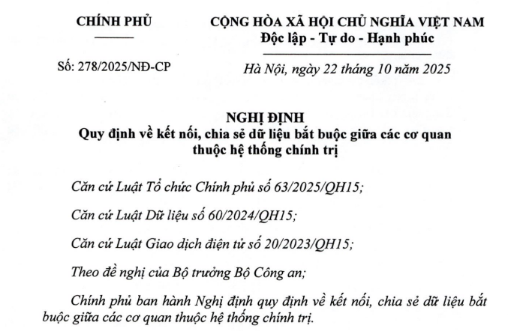
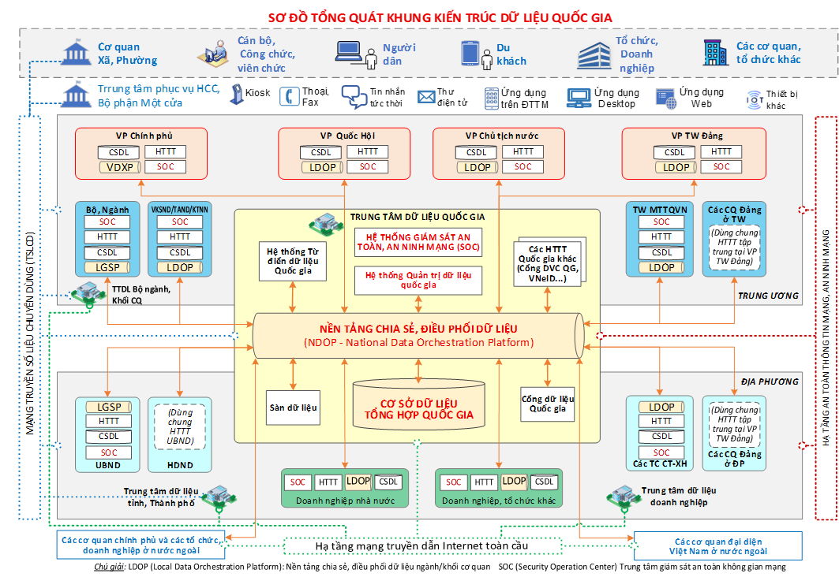
1. VỀ BỐI CẢNH
Luật Dữ liệu năm 2024 và các văn bản quy phạm pháp luật hướng dẫn thi hành đã tạo nền tảng pháp lý vững chắc cho công tác quản trị, quản lý, khai thác và phát triển dữ liệu quốc gia.
Chính phủ ban hành Nghị định số 278/2025/NĐ-CP quy định về kết nối, chia sẻ dữ liệu bắt buộc giữa các cơ quan trong hệ thống chính trị;
Thủ tướng Chính phủ ban hành Quyết định số 2439/QĐ-TTg phê duyệt Khung Kiến trúc Dữ liệu quốc gia và Khung Quản trị, Quản lý Dữ liệu quốc gia, cùng Từ điển dữ liệu dùng chung phiên bản 1.0.
Chương trình phát triển Chính phủ số theo Quyết định số 2629/QĐ-TTg ngày 01/12/2025.
Đây là những công cụ nền tảng, mang tính kiến tạo, được xây dựng trên các nguyên tắc “Đúng - Đủ - Sạch - Sống - Thống nhất - Dùng chung”, nhằm tạo ra chuẩn chung trong chuẩn hóa, tích hợp, đồng bộ và chia sẻ dữ liệu giữa các cơ quan trong toàn hệ thống chính trị.

Slide 3
2. HẠN CHẾ
Về mặt pháp lý
Về nền tảng tập trung và dữ liệu
Về dịch vụ công trực tuyến và thủ tục hành chính
Nhiều bộ, ngành còn chậm ban hành chiến lược dữ liệu, chiến lược chuyển đổi số; chưa phân công rõ vai trò, trách nhiệm giữa các đơn vị nghiệp vụ và đơn vị phụ trách công nghệ thông tin, dẫn đến hạn chế trong công tác phối hợp và tổ chức thực hiện.
Trong 12 cơ sở dữ liệu quốc gia theo Kế hoạch số 02-KH/BCĐTW, còn 8/12 cơ sở dữ liệu chưa có nền tảng dữ liệu tập trung. Các bộ, ngành vẫn đang triển khai xây dựng các cơ sở dữ liệu riêng lẻ, manh mún, thiếu liên thông. Nhiều cơ sở dữ liệu được đầu tư từ lâu, kiến trúc, mô hình dữ liệu đã lạc hậu, không còn đáp ứng yêu cầu “đúng, đủ, sạch, sống, thống nhất, dùng chung”. Dữ liệu vẫn còn phân tán, thiếu chuẩn hóa; nhiều lĩnh vực chưa có hệ thống, phần mềm thu thập ổn định
Các bộ, ngành vẫn chưa thống nhất được quy trình tái cấu trúc dịch vụ công trực tuyến. Ở nhiều nơi vẫn tồn tại tâm lý e ngại khi sử dụng giấy tờ, dữ liệu điện tử do lo lắng về tính chính xác, độ tin cậy của kết nối, đồng bộ dữ liệu, dẫn tới việc không áp dụng trong thực tiễn. Tình trạng cán bộ, công chức, viên chức tiếp nhận hồ sơ vẫn yêu cầu người dân xuất trình giấy tờ bản giấy, thay vì khai thác dữ liệu, giấy tờ điện tử, vẫn còn diễn ra khá phổ biến.

Slide 4
2. HẠN CHẾ
Công tác xây dựng, phát triển, bảo vệ, quản trị, xử lý, sử dụng dữ liệu số; việc xây dựng cơ sở dữ liệu quốc gia, cơ sở dữ liệu chuyên ngành và thúc đẩy tạo lập dữ liệu tại các bộ, ngành, địa phương, các cơ quan trong hệ thống chính trị còn chưa bám sát, chưa áp dụng nghiêm túc các quy định của pháp luật, đặc biệt là pháp luật về dữ liệu.
Việc chưa tuân thủ dẫn tới vi phạm pháp luật trong xây dựng, phát triển, bảo vệ, quản trị, xử lý, sử dụng dữ liệu số; dẫn đến phân tán dữ liệu, không tương thích về cấu trúc, mô hình dữ liệu, gây khó khăn trong kết nối, chia sẻ; tiềm ẩn rủi ro về an ninh, an toàn dữ liệu; lãng phí nguồn lực đầu tư và không hình thành được cơ sở dữ liệu tổng hợp quốc gia thống nhất, tập trung.
Trung tâm Dữ liệu quốc gia cam kết hỗ trợ các bộ, ngành, địa phương hoàn thiện Kiến trúc dữ liệu theo nguyên tắc tuân thủ pháp luật về dữ liệu; bảo đảm đồng bộ với Khung Kiến trúc Dữ liệu quốc gia, Khung Quản trị, Quản lý Dữ liệu quốc gia và Từ điển dữ liệu dùng chung (phiên bản 1.0)

Slide 5
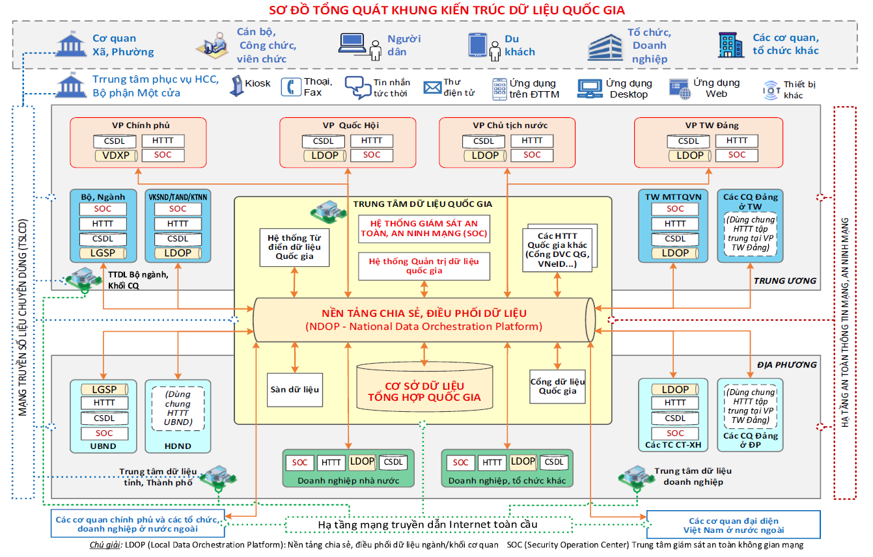
3. KHUNG KIẾN TRÚC DỮ LIỆU QUỐC GIA

Slide 6
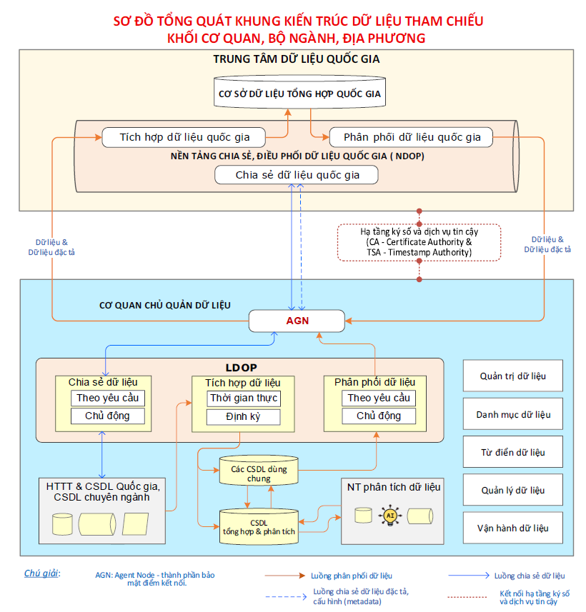
3. KHUNG KIẾN TRÚC DỮ LIỆU QUỐC GIA
Nền tảng LDOP cung cấp các chức năng về chia sẻ dữ liệu, tích hợp dữ liệu và phân phối dữ liệu.
Thành phần bảo mật điểm kết nối AGN (AgentNode) bảo đảm về an toàn bảo mật
Các cơ sở dữ liệu dùng chung
Cơ sở dữ liệu tổng hợp và phân tích
Các thành phần chức năng:
Quản trị dữ liệu,
Quản lý danh mục dữ liệu,
Quản lý từ điển dữ liệu,
Quản lý dữ liệu,
Vận hành dữ liệu.

Slide 7
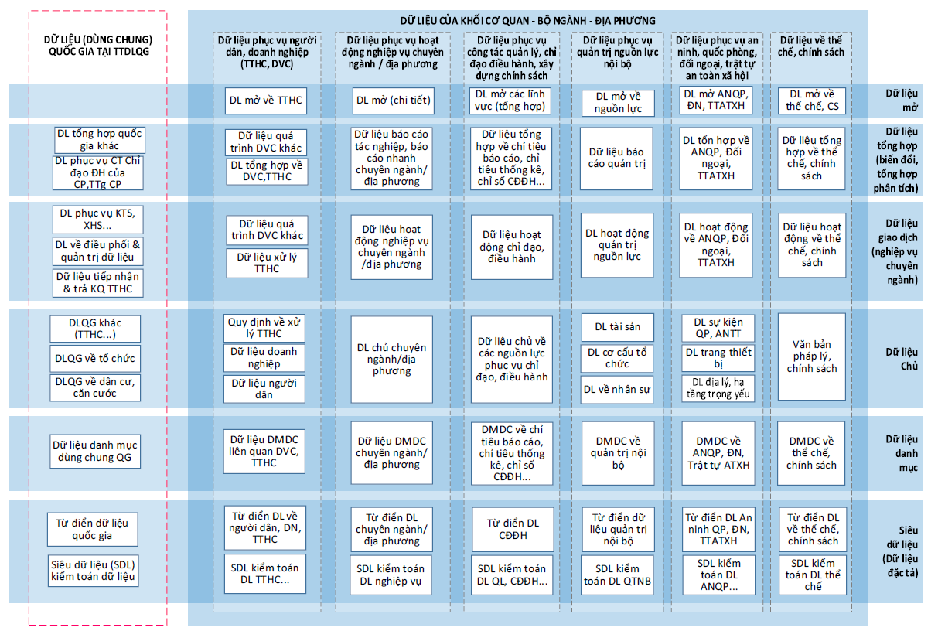
3. KHUNG KIẾN TRÚC DỮ LIỆU QUỐC GIA

Slide 8
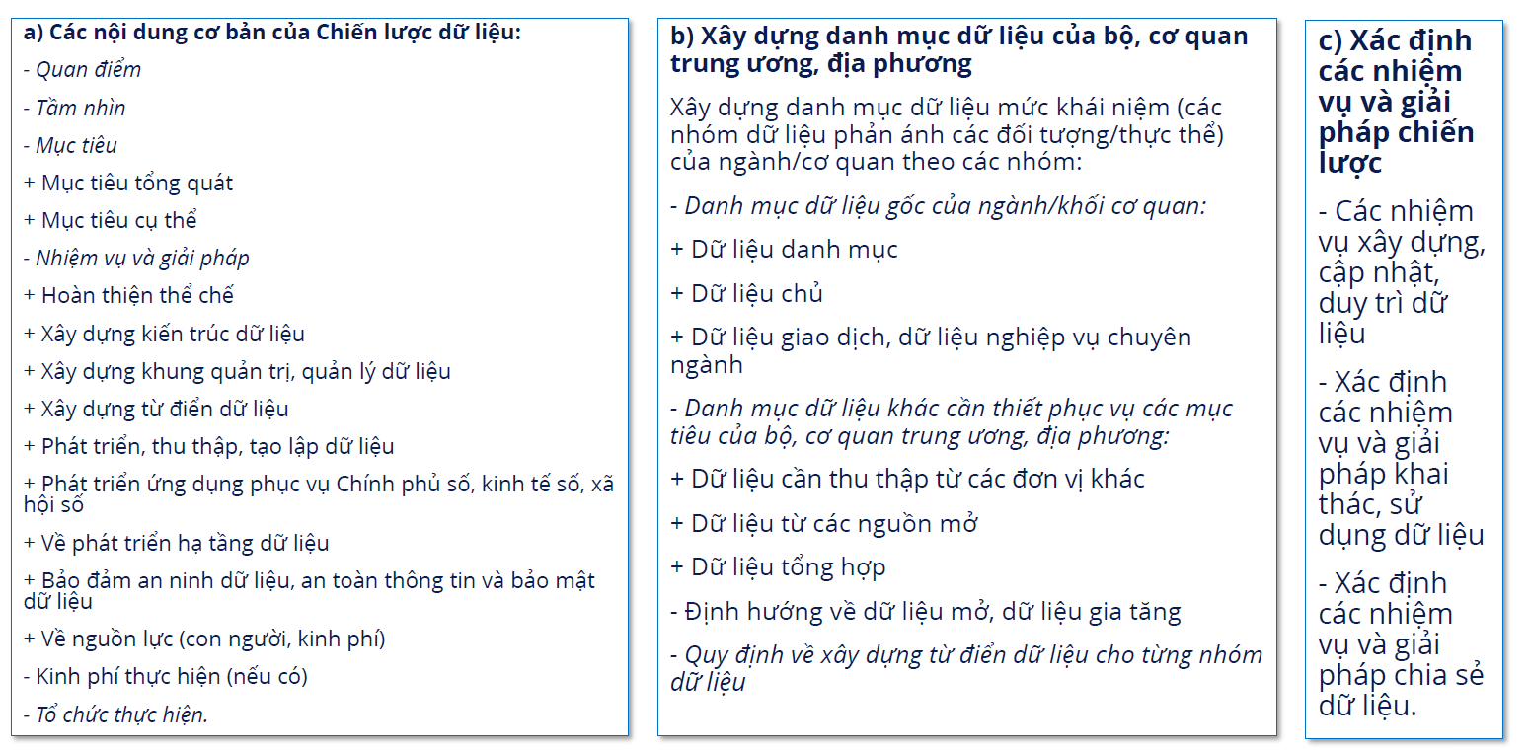
3. XÂY DỰNG CHIẾN LƯỢC DỮ LIỆU

Slide 9
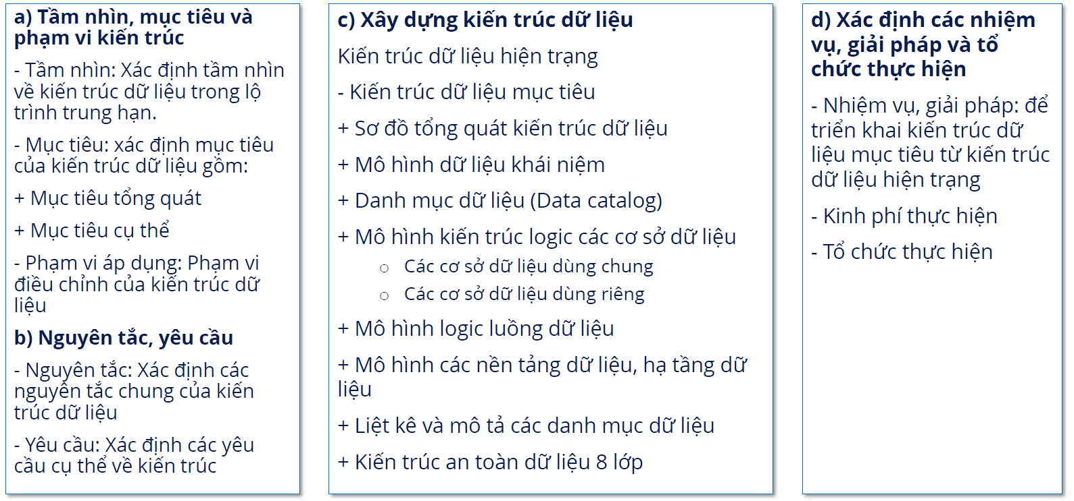
3. XÂY DỰNG KIẾN TRÚC DỮ LIỆU

Slide 10
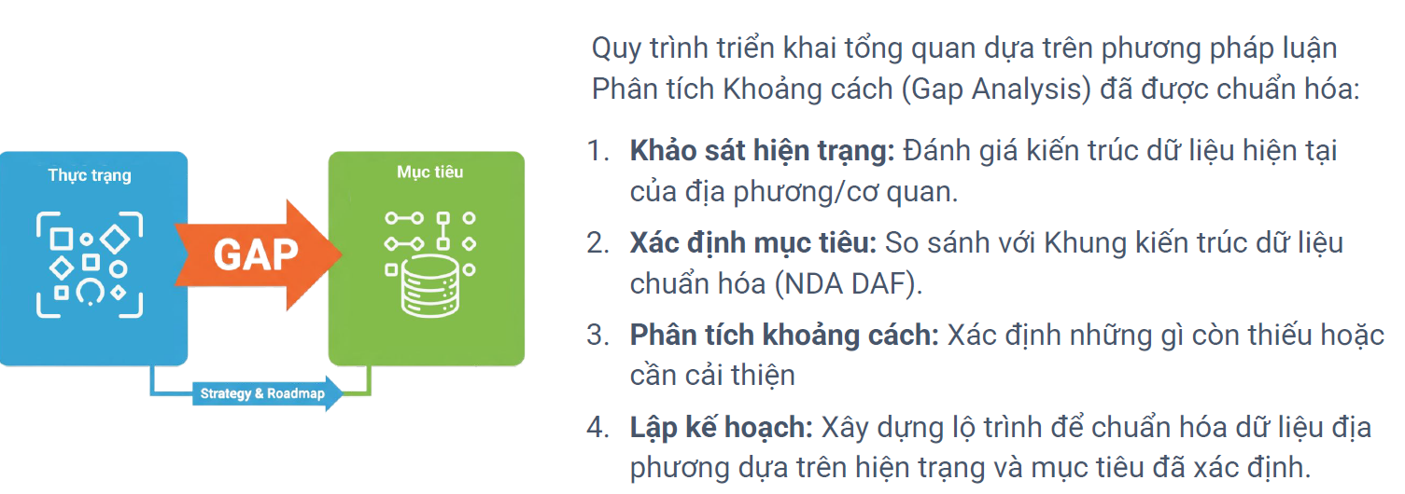
3. XÂY DỰNG KIẾN TRÚC DỮ LIỆU

Slide 11
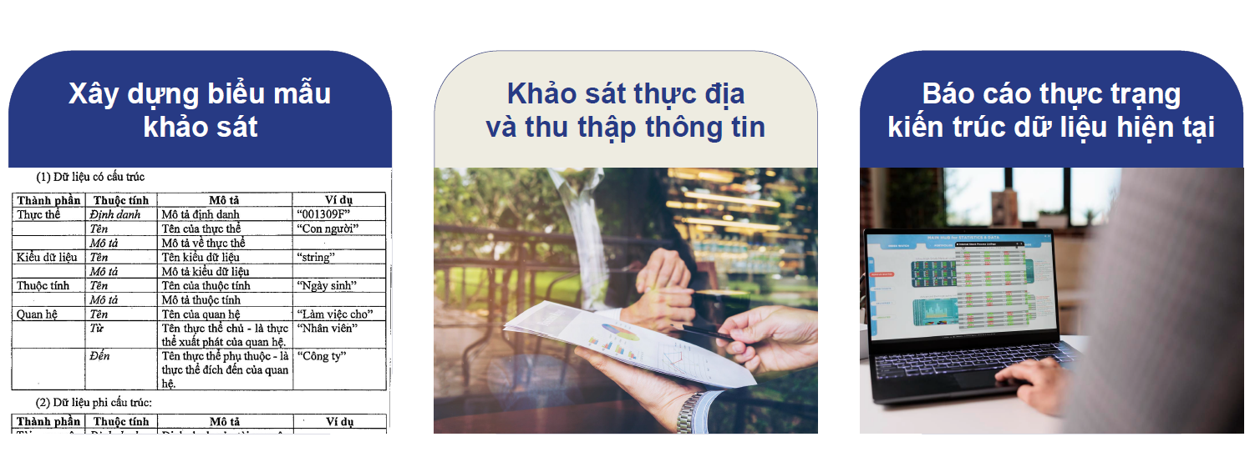
3. XÂY DỰNG KIẾN TRÚC DỮ LIỆU

Slide 12
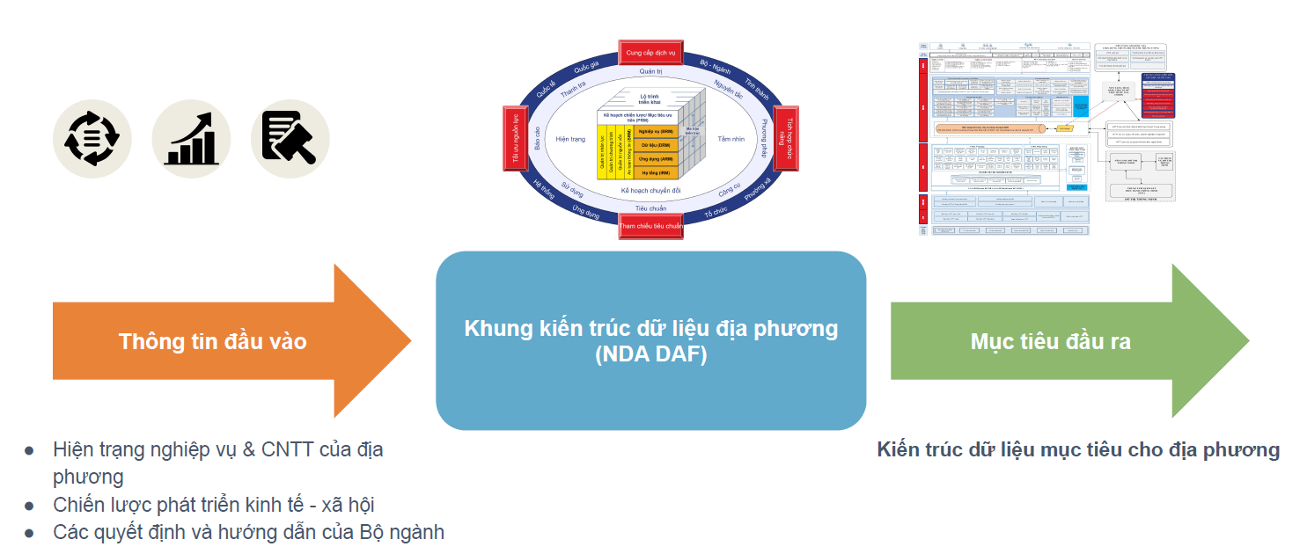
3. XÂY DỰNG KIẾN TRÚC DỮ LIỆU

Slide 13
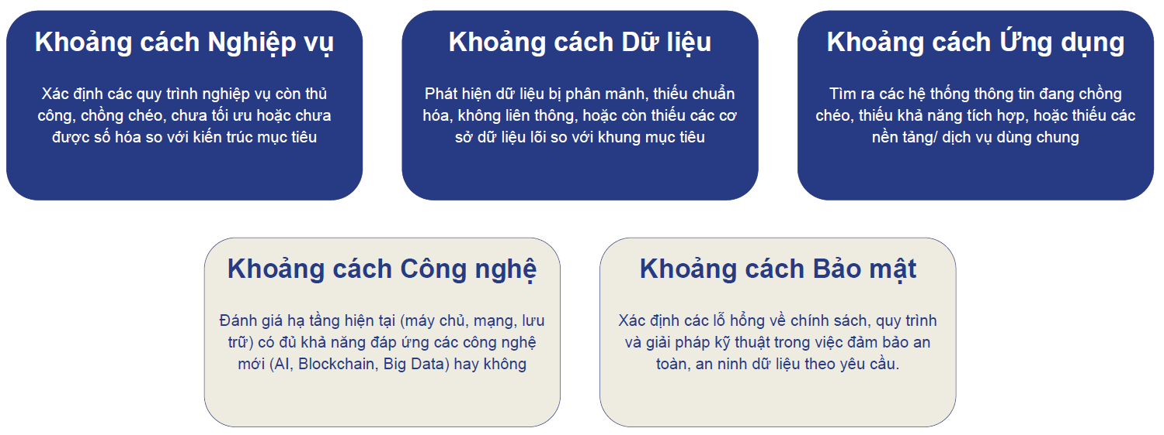
3. XÂY DỰNG KIẾN TRÚC DỮ LIỆU

Slide 14
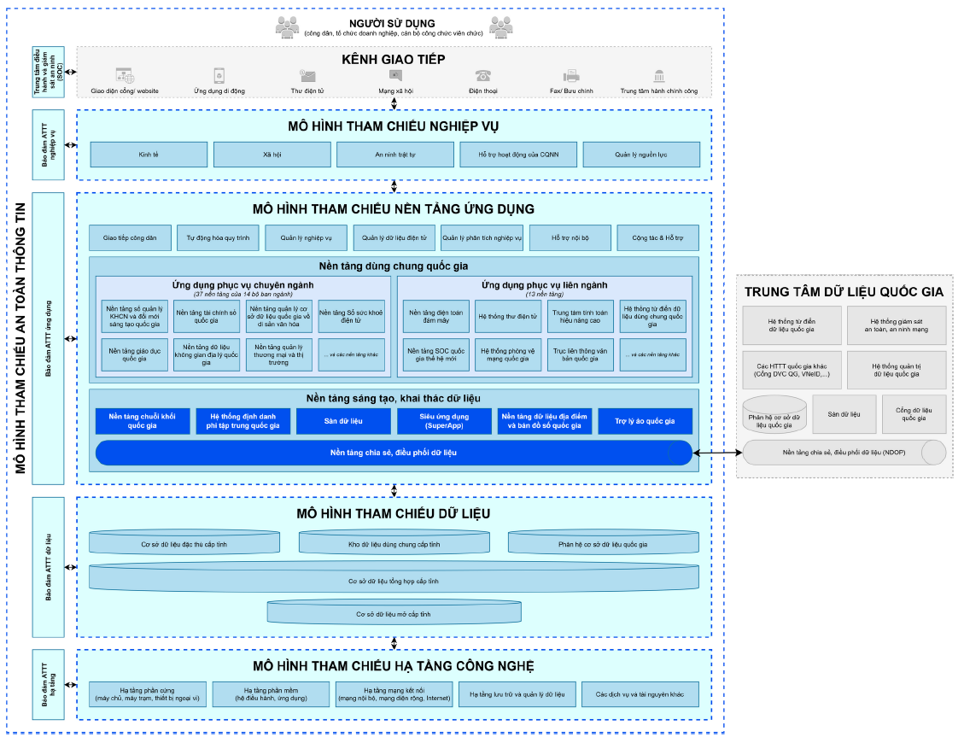
3. XÂY DỰNG KIẾN TRÚC DỮ LIỆU

Slide 15
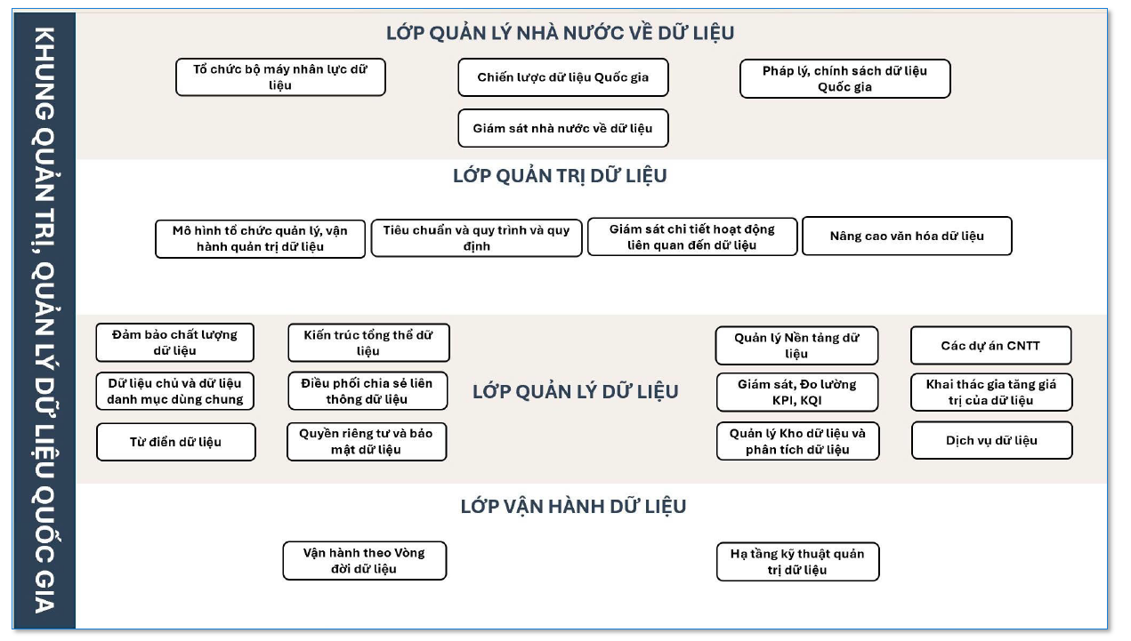
4. KHUNG QUẢN TRỊ, QUẢN LÝ DỮ LIỆU QUỐC GIA

Slide 16
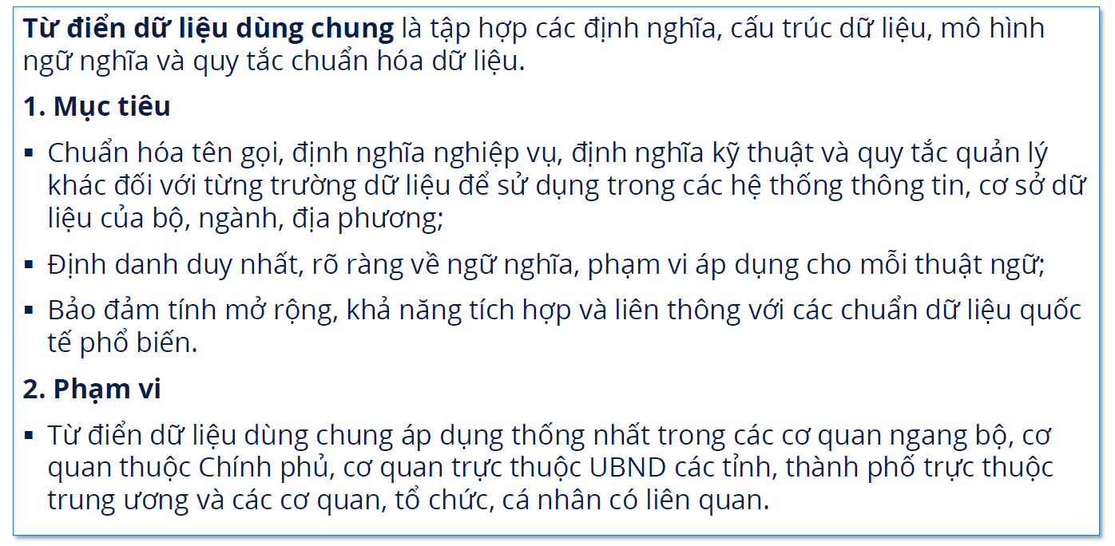
5. TỪ ĐIỂN DỮ LIỆU

Slide 17
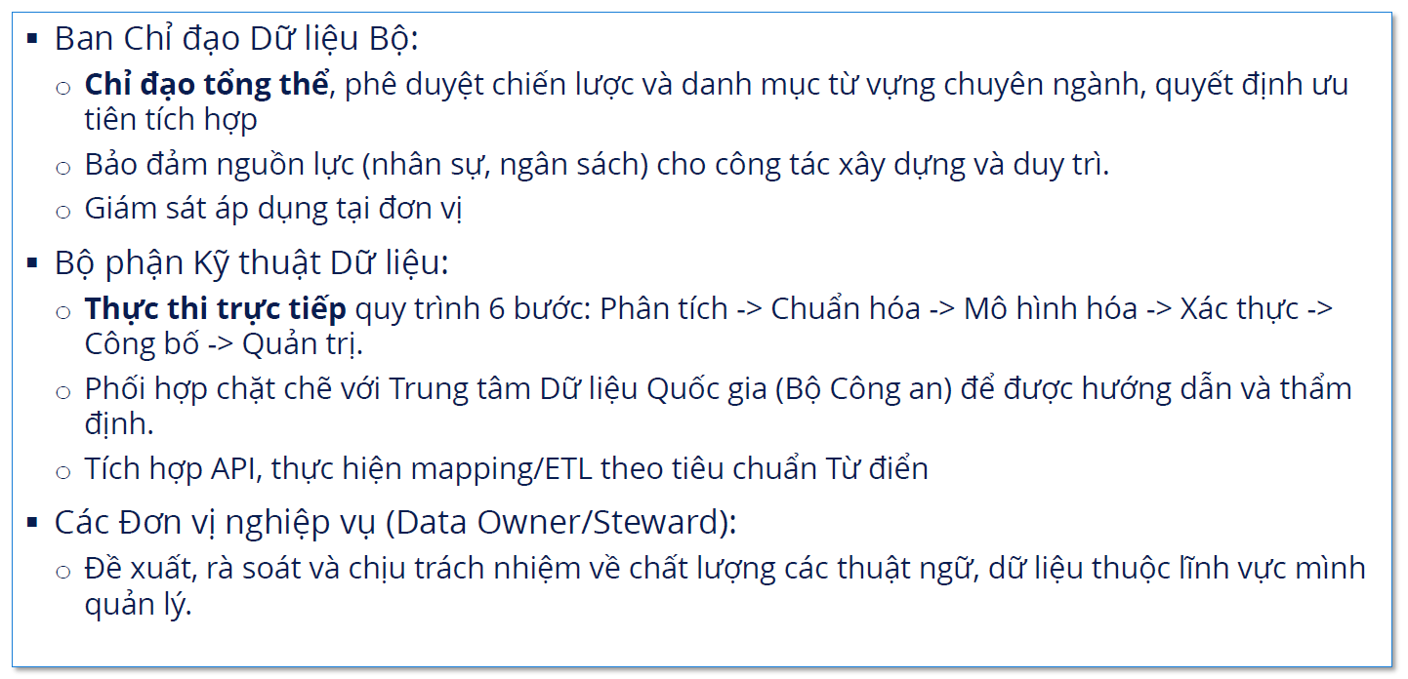
5. TỪ ĐIỂN DỮ LIỆU

Slide 18
6. KIẾN NGHỊ, ĐỀ XUẤT
Trung tâm Dữ liệu quốc gia duy trì công tác hướng dẫn, hỗ trợ thường xuyên đối với các bộ, ngành, địa phương trong suốt quá trình triển khai các nội dung liên quan đến pháp luật về dữ liệu, Khung Kiến trúc dữ liệu quốc gia, Khung quản trị, quản lý dữ liệu và Từ điển dữ liệu dùng chung.
Trung tâm Dữ liệu quốc gia sẽ tiếp tục phối hợp đôn đốc, kiểm tra, tổng hợp kết quả triển khai, định kỳ báo cáo Ban Chỉ đạo Trung ương và Chính phủ, góp phần đưa Luật Dữ liệu năm 2024 và các văn bản hướng dẫn nhanh chóng đi vào thực tiễn, tạo nền tảng vững chắc cho hệ sinh thái dữ liệu quốc gia thống nhất, hiện đại và an toàn.

Slide 19
6. KIẾN NGHỊ, ĐỀ XUẤT
Những cán bộ trực tiếp tham mưu, tổ chức và thực hiện công tác quản lý, khai thác dữ liệu, phải nắm vững đầy đủ các quy định của pháp luật về dữ liệu,
Đối với lãnh đạo các đơn vị, cần chủ động chỉ đạo, phân công rõ trách nhiệm, bố trí nguồn lực chuyên trách về dữ liệu, bảo đảm thực hiện nghiêm túc, hiệu quả các nội dung hướng dẫn, tập huấn, nhất là trong việc chuẩn hóa, đồng bộ và kết nối dữ liệu với Trung tâm Dữ liệu quốc gia.
Đối với các cán bộ, công chức, viên chức trực tiếp thực hiện, cần chủ động nghiên cứu sâu, cập nhật liên tục các văn bản quy phạm pháp luật, tiêu chuẩn kỹ thuật và hướng dẫn nghiệp vụ; thực hành đúng quy trình, bảo đảm an toàn, an ninh và chất lượng dữ liệu trong mọi khâu xây dựng, vận hành và khai thác.

Slide 20
6. KIẾN NGHỊ, ĐỀ XUẤT
Đối với các đơn vị không thực hiện đúng quy định, nếu việc xây dựng, quản lý, vận hành cơ sở dữ liệu không bảo đảm tuân thủ các yêu cầu kỹ thuật, tiêu chuẩn kết nối, quản trị và chia sẻ dữ liệu theo quy định của Nghị định số 278/2025/NĐ-CP của Chính phủ và Quyết định số 2439/QĐ-TTg của Thủ tướng Chính phủ, thì Bộ Công an sẽ không thực hiện việc kết nối, đồng bộ dữ liệu với Trung tâm Dữ liệu quốc gia.
Bộ, ngành, địa phương và doanh nghiệp đồng hành chủ động phân công đầu mối chuyên trách về dữ liệu để thường xuyên phối hợp, trao đổi công tác chuyên môn với Trung tâm Dữ liệu quốc gia bảo đảm việc triển khai các nội dung về dữ liệu được thông suốt, đồng bộ và kịp thời.

